Slide 1

Система оценки достижений обучающимися
с умственной отсталостью (интеллектуальными нарушениями) личностных результатов освоения АООП УО при реализации курса внеурочной деятельности

Slide 2
Личностные результаты включают овладение обучающимися социальными (жизненными) компетенциями, необходимыми для решения практико-ориентированных задач и обеспечивающими становление социальных отношений обучающихся в различных средах, сформированность мотивации к обучению и познанию.
Требования к результатам освоения АООП
согласно ФГОС УО

Slide 3
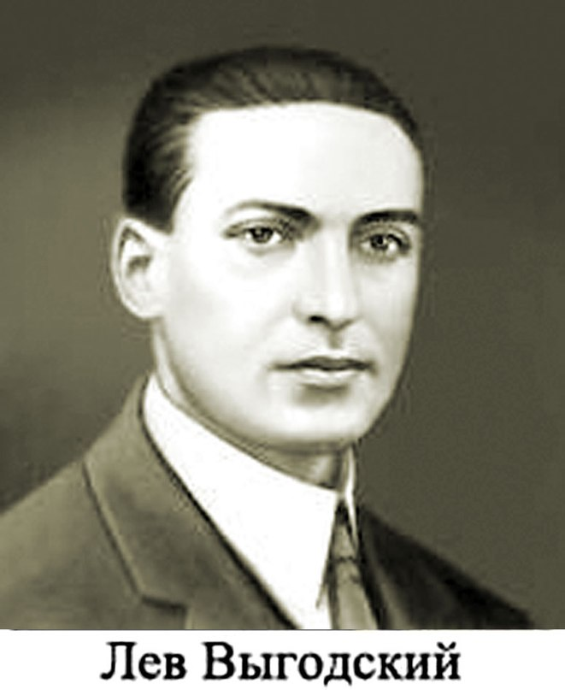
«Социальное воспитание умственно отсталого ребенка является единственно состоятельным научным путем его воспитания»

Slide 4

Социальная (жизненная) компетенция - соответствие конкретного человека условиям и возможностям, предоставляемым конкретным обществом

Slide 5
Компетенции:
знания и умения бытового труда (личная гигиена, организация питания, уход за жилищем, одеждой, обувью и другими предметами обихода);
умение пользоваться услугами различных предприятий и учреждений (торговли, службы быта, связи, культуры, медицинской помощи, транспорта);
общая правовая и экономическая грамотность;
умение организовывать досуг (организация досуга и отдыха в семье, разучивание и проведение игр с детьми младшего возраста, помощь им в одевании на прогулку);
коммуникативные компетенции (умение правильно вести себя при встрече и расставании со сверстниками и взрослыми в различных ситуациях);
представления и знания о нормах культуры взаимоотношений с различными людьми, накопление соответствующего опыта, эмоционально- положительное отношение к окружающим;
развитие высших нравственных чувств, волевых качеств, веры в свои силы и возможности;
умение разбираться в социальных ролях и межличностных отношениях;

Slide 6
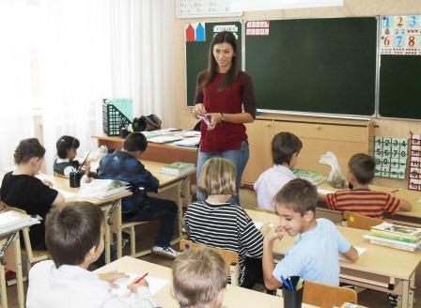

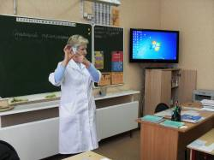
Направления внеурочной деятельности:
спортивно-оздоровительное,
нравственное,
общекультурное,
социальное

Slide 7
ПЛАН ВНЕУРОЧНОЙ ДЕЯТЕЛЬНОСТИ
для 1-х классов (1 вариант)
на 2016-2017 учебный год
ПЛАН ВНЕУРОЧНОЙ ДЕЯТЕЛЬНОСТИ
для 1-х классов (2 вариант)
на 2016-2017 учебный год
Направления | Занятия | Количество часов
 |  | в неделю | в год
Спортивно-оздоровительное | «Школа здоровья» | 1 | 33
Духовно-нравственное | «Уроки нравственности» | 1 | 33
Социальное | «Люблю, хочу, умею» | 1 | 33
Общекультурное | «Друг и помощник этикет» | 1 | 33
Итого часов |  | 4 | 132
Направления | Занятия | Количество часов
 |  | в неделю | в год
Спортивно-оздоровительное | «Азбука здоровья» | 2 | 66
Нравственное | «Уроки доброты» | 1 | 33
Социальное | «Люблю, хочу, умею» | 2 | 66
Общекультурное | «Мир вокруг тебя» | 1 | 33
Итого часов |  | 6 | 198

Slide 8

Формы внеурочной деятельности
экскурсии,
творческие объединения,
секции,
соревнования,
праздники,
общественно полезные практики,
смотры-конкурсы,
викторины,
беседы,
культпоходы в театр,
фестивали,
игры (сюжетно-ролевые, деловые и т. п)

Slide 9
Планируемые результаты внеурочной деятельности
Первый уровень результатов — приобретение обучающимися первичного понимания социальной реальности и повседневной жизни. Для достижения данного уровня результатов особое значение имеет взаимодействие обучающегося со своими учителями.
Второй уровень результатов – получение опыта переживания и позитивного отношения к базовым ценностям общества.
Для достижения данного уровня результатов особое значение имеет взаимодействие обучающихся между собой на уровне класса, школы.
Третий уровень результатов — получение обучающимися начального опыта самостоятельного общественного действия, формирование социально приемлемых моделей поведения. Для достижения данного уровня результатов особое значение имеет взаимодействие обучающегося с представителями различных социальных субъектов за пределами школы.

Slide 10
Основные личностные результаты внеурочной деятельности:
― ценностное отношение и любовь к близким;
― ценностное отношение к труду и творчеству;
― осознание себя как человека, члена общества;
― элементарные представления об эстетических и художественных ценностях;
― эмоционально-ценностное отношение к окружающей среде;
― уважение к истории, культуре;
― потребности и начальные умения выражать себя в различных доступных и наиболее привлекательных видах практической, художественно-эстетической, спортивно-физкультурной деятельности;
― развитие представлений об окружающем мире;
― расширение круга общения, развитие навыков сотрудничества со взрослыми и сверстниками в разных социальных ситуациях;
― принятие и освоение различных социальных ролей, умение взаимодействовать с людьми, работать в коллективе;
― владение навыками коммуникации и принятыми ритуалами социального взаимодействия;
― способность к организации своей жизни в соответствии с представлениями о здоровом образе жизни, нормах социального взаимодействия;
― способность ориентироваться в окружающем мире;
― способность организовывать свою деятельность.

Slide 11
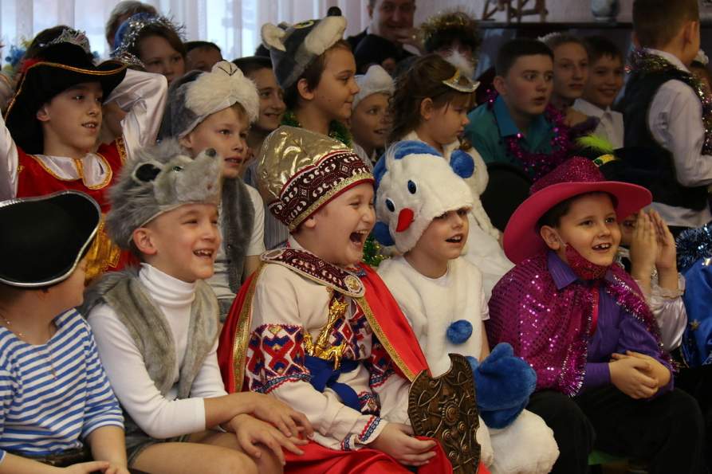
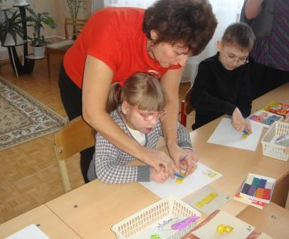
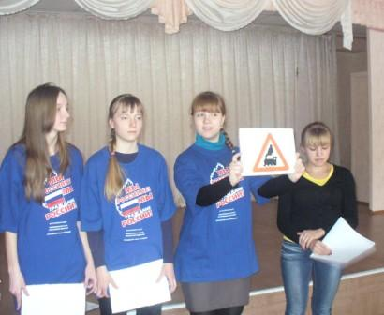
Система оценки результатов
включает следующие характеристики:
что обучающийся знает и умеет на конец учебного периода,
что из полученных знаний и умений он применяет на практике,
насколько активно, адекватно и самостоятельно он их применяет.

Slide 12
Программа «Школа здоровья»
Тест «Правильно ли Вы питаетесь?»
1.Как часто в течение дня Вы питаетесь?
а)Три раза в день.
Б)Два раза.
В)Один раз.
2.Всегда ли Вы завтракаете?
А)Всегда.
Б)Не всегда.
В)Никогда.
3.Из чего состоит Ваш завтрак?
А)Каша и чай.
Б)Мясное блюдо и чай.
В)Чай.
4.Часто ли Вы перекусываете между завтраком и обедом, обедом ужином?
А)Никогда.
Б)Один-два раза в день.
В)Три раза и более.
5.Как часто Вы едите овощи, фрукты, салаты?
А)Три раза в день.
Б)Один-два раза в день.
В)Два-три раза в неделю.
6.Как часто Вы едите жареную пищу?
А)Один раз в неделю.
Б)Три-четыре раза в неделю.
В)Каждый день.
Ключ: а - 2 балла, 6-1 балл, в - 0 баллов.
Подсчитайте сумму баллов. Если Вы набрали:
0-13 баллов - будьте внимательны, есть опасность для здоровья;
14 -17 баллов - надо улучшить питание;
18 - 24 балла - отличный режим и качество питания

Slide 13
Программа «Азбука здоровья»
1 класс
Карта отслеживания личностных результатов
Ученика 1 класса __________________________
Критерии | Знает | Применяет на практике по инструкции | Делает самостоятельно
мыть руки, вытирать их полотенцем
соблюдать гигиену полости рта
правильно сидеть за столом
пользоваться индивидуальными предметами гигиены

Slide 14
Программа «Уроки нравственности»
Тест для учащихся
Следует ли сдавать в гардероб (в музее, на выставке) зонты, портфели, большие пакеты и пр.?
1) следует, если их принимают в гардероб
2) не следует, если они тебе не мешают
3) следует
Можно ли трогать руками музейные экспонаты?
1) можно, если ты уверена в прочности материала, из которого они изготовлены
2) нежелательно
3) нельзя ни в коем случае
Допустимо ли шумное выражение восторга в музее, на выставке?
1) допустимо
2) нежелательно, в любом случае предпочтительна сдержанность
3) шумное поведение допустимо везде
Нужно ли слушать экскурсовода, если его рассказ вам неинтересен?
1) нужно
2) не нужно
3)следует постараться дать понять экскурсоводу, что его рассказ недостаточно увлекателен
Анкеты для родителей
Анкета № 1
1. Чем ваш ребенок занимается в свободное время?
2. Какие игры предпочитает?
3. Какие виды развлечений больше любит?
4. С кем чаще играет?
5. Как ведет себя в детском коллективе? (активен, пассивен, застенчив, агрессивен и т.д.)
6. Какие обязанности имеет дома?
7. Кто в семье непосредственно занят воспитанием ребенка: отец, мать, бабушка, дедушка, тетя, дядя, старший брат, сестра?
8. Где чаще всего совместно с ребенком проводите досуг: дома, на прогулке, в театре, кино, у телевизора, у компьютера?

Slide 15
Программа «Мир вокруг тебя»
Критерии | Знает | Применяет на практике по инструкции | Делает самостоятельно
правила поведения в школе, на прогулке
значение для человека чистоты и порядка
как пользоваться тряпкой, веником
понятие «личная гигиена»
использовать по назначению средства личной гигиены
правильно выполнять последовательность действий при мытье рук
следить за чистотой и аккуратностью своих ногтей
правильно выполнять последовательность действий при чистке зубов

Slide 16
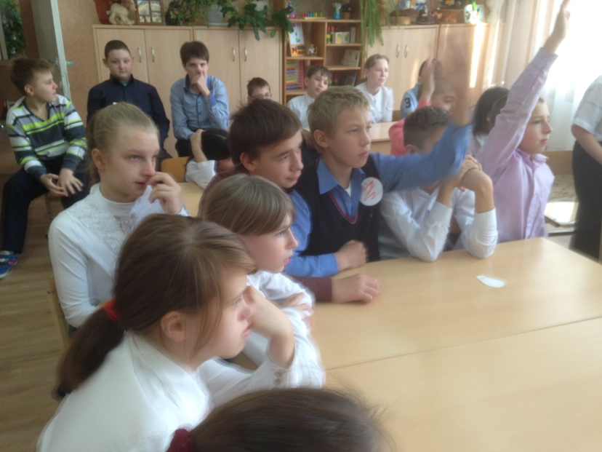
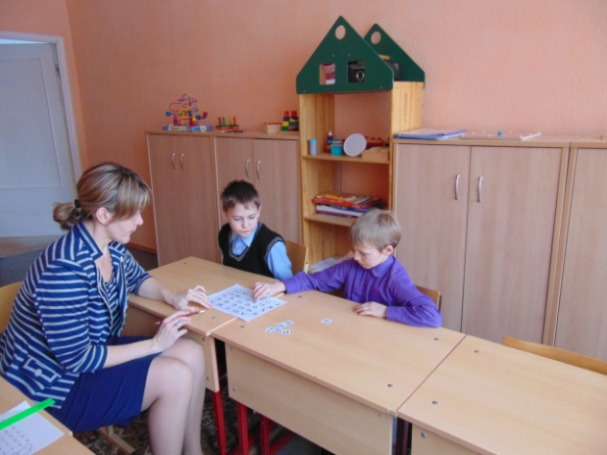
Программа «Люблю, Хочу, Умею»
СПИСОК КОНТРОЛЬНЫХ ВОПРОСОВ И ЗАДАНИЙ
Какие части тела ты знаешь?
Расскажи, как нужно мыть руки и лицо.
Назови предметы личной гигиены.
Расскажи и покажи, как нужно надевать колготы, (штаны, кофту, платье).
Почему нельзя разбрасывать вещи?
Как ты помогаешь няне?
Что нужно сказать, когда тебе оказывают помощь?
Где повар готовит еду?

Slide 17
Мониторинговое исследование
«Эффективность становления личностных характеристик выпускника»
(«портрет выпускника начальной школы»)
____________ класс
Ф.И.ученика_____________________________________
Анкета №1
«Уважающий и принимающий ценности семьи и общества»
 | Вопросы | Да (2 балла) | Иногда (1 балл) | Нет (0 баллов)
Знаю | Я знаю любимые занятия своих родителей
Знаю | Я знаю, как зовут всех моих одноклассников и учительницу
Понимаю | Мне нравится проводить время со своей семьей
Понимаю | Я понимаю, что от меня тоже зависит хорошее настроение в семье
Умею | Я могу без помощи родителей собраться в школу
Умею | Я могу вежливо общаться с взрослыми и со своими друзьями
Делаю | Я поздравляю родителей с днем рождения и другими праздниками
Делаю | Я участвую в акциях, субботниках

Slide 18
Анкета для родителей
Уважаемые родители!
Ваш ребенок ______________________________________________________учится в
классе школы № ___________________________________________________
Для индивидуализации учебных программ мы просим вас ответить на ряд вопросов:
Оцените важность овладения вашим ребенком следующими умени­ями (см. в таблице).
Используйте для оценки: 1 — очень важно; 2 — важ­но;
3 — второстепенно.
Оцените доступность этих умений для вашего ребенка по следующей шкале:
+ — уже умеет; 1 — может освоить, доступно;
2 — доступно частично или не в полном объеме;
3 — недоступно.
Умения | Оценка
 | Важность | Доступность
Социокультурные умения
1. Пользоваться туалетом
2, Умываться, мыть тело под душем
3. Готовить себе еду на завтрак (ужин)
4. Стирать мелкие вещи
5. Отвечать на телефонный звонок или зво­нить самостоятельно
6. Переходить проезжую часть улицы
7. Делать уборку в доме
8. Покупать продукты в магазине
9. Пользоваться общественным транспортом
Учебные умения
11. Считать
12. Читать
13. Писать
14. Повторять за взрослым предложения
15. Выполнять действия по просьбе
16. Пересказывать основное содержание рас­сказа, мультфильма
17. Самостоятельно надевать и снимать одежду и обувь

Slide 19
СПАСИБО ЗА ВНИМАНИЕ

